Slide 1
Ihr Leitfaden für
STÄRKUNG DER ROLLE VON
FRAUEN IM BAUGEWERBE
www.femcon.eu
2022 - 2024
Name des Dokuments
Unter
Partner Name

Slide 2
01
Unser Auftrag
02
Wussten Sie, dass...?
03
Was die Beteiligten sagen
04
Unsere Ziele
05
Aktionsplan

Slide 3
Der Platz einer Frau ist überall dort, wo sie ihn haben möchte, auch in der Kabine eines 40-Tonnen-Bulldozers.

Slide 4
Die Zukunft der EU-Bauindustrie ist durch einen chronischen Arbeitskräftemangel gefährdet Die europäische Bauproduktion kann mit der Nachfrage nicht Schritt halten (OECD).
Vor COVID-19 herrschte in der Bauindustrie ein Mangel an Arbeitskräften. Jetzt steht die Branche vor einem noch größeren Arbeitskräftemangel. Es wird erwartet, dass sich der Arbeitskräftemangel im Baugewerbe in der EU in Zukunft noch verschärfen wird, da die Bevölkerung schrumpft und die Arbeitskräfte altern.
Laut einer zu Ehren des Internationalen Frauentags 2021 durchgeführten Umfrage (Search Consultancy) "wird trotz der Tatsache, dass 83 % der Führungskräfte im Bausektor der Meinung sind, dass ihre Branche unter einem Fachkräftemangel leidet, wenig getan, um eine vielfältigere Belegschaft zu fördern und somit den verfügbaren Talentpool zu erweitern".
Der EU-Bau muss mehr Frauen beschäftigen, wenn er eine nachhaltige Zukunft haben soll. Ein Blick auf die Situation in unseren Partnerländern ist einsichtsvoll.
UNSERE MISSION
FEMCON hat es sich zur Aufgabe gemacht, innovative Berufsbildungs- und Ausbildungsinstrumente zu entwickeln, um Frauen, die im Baugewerbe arbeiten oder eine Karriere in Erwägung ziehen, dabei zu helfen, sichtbare Positionen in der Branche zu erreichen. Ziel des Projekts ist es, die Branche für Frauen attraktiver zu machen, so dass sich mehr Frauen für diesen Sektor entscheiden, die Voraussetzungen für einen positiven Wandel zu schaffen und die geschlechtsspezifischen Perspektiven und die Lebensqualität in dem von Männern dominierten Sektor zu verbessern.

Slide 5
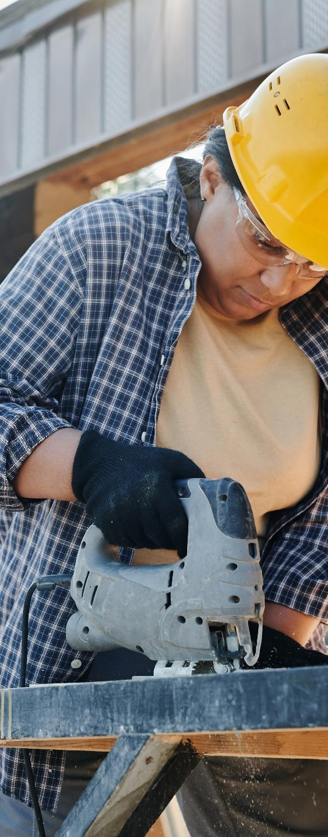
Als Frau kann man allen Klischees trotzen, gegen den Strom schwimmen und trotzdem in einer von Männern dominierten Branche dominieren.

Slide 6
WUSSTEN SIE, DASS...?
Vielfalt ist ein deutlicher Wert im Angesicht von Innovation.
Die Vielfalt von sich ergänzenden Profilen ist in jedem Sektor wesentlich, und Frauen bringen eine innovative Vision in den Baubereich ein.
Die Vielfalt hilft den Unternehmen bei der Anpassung an die neuen europäischen Vorschriften und fördert die Gleichstellung innerhalb des Sektors.
Der Baubereich muss sein Ansehen zurückgewinnen, und die Integration von Frauen hilft dabei, es durch ein Bild von Transparenz, Respekt und Anpassung zu verbessern.
Vielfalt bedeutet eine Vielzahl von Profilen, die die Produktivität erhöht, da es mehr Perspektiven gibt. Darüber hinaus verbessern gemischte Arbeitsteams die Wettbewerbsfähigkeit und das Arbeitsumfeld.

Slide 7
WUSSTEN SIE, DASS...?
Es besteht ein echter Bedarf an Arbeitskräften in der Branche
Die Arbeitskräftelücke im Baugewerbe übersteigt 500k.
Fast einer von vier Bauarbeitern ist älter als 55
Das Baubereich befindet sich in einem Prozess der Industrialisierung, in dem er neue Profile benötigt, sowie Erneuerung, da mehr als die Hälfte der Beschäftigten in der Branche kurz vor dem Rentenalter stehen.
Dies bedeutet, dass neue und zusätzliche Schulungen benötigt werden, um neue Arbeitsplätze zu schaffen, sowie um neue Arbeitskräfte für die nächste Generation auszubilden. Die Branche bietet in den kommenden Jahren viele neue Jobmöglichkeiten für Frauen.

Slide 8
Frauen in der Branche können eine solide Grundlage für diejenigen schaffen, die eine Karriere im Baubereich anstreben.

Slide 9
HAUPTBARRIEREN
WAS DIE BETEILIGTEN SAGEN
In der europäischen Bauindustrie stellen Frauen nur 9 % der Arbeitskräfte dar
Die Bauindustrie ist immer noch eine männerdominierte Branche. Es geht darum, die Bauindustrie als einen Sektor bekannt zu machen, in dem Frauen den gleichen Platz haben wie Männer.
Die Bauindustrie hat immer noch Schwierigkeiten, Arbeitskräfte zu finden, die sehr mit körperlich anstrengender Arbeit verbunden sind. Dies ändert sich auch mit der Industrialisierung.
Die meisten Frauen haben in dieser Branche Positionen in der Verwaltung, im Management, im Ingenieurwesen und in der Architektur.
Probleme bei der Vereinbarkeit von Familie und Beruf und fehlende Gleichstellungspolitik
Experten in der Branche betonen die Wichtigkeit der Einführung der Vereinbarkeit von Familie und Beruf, sowie Flexibilitätsrichtlinien, damit Frauen nicht nur in die Branche eintreten, sondern auch darin bleiben können.
Die europäischen Institutionen müssen auf europäischer und nationaler Ebene eine Gleichstellungspolitik für die Branche umsetzen, damit die Unternehmen eine Gleichstellungspolitik entwickeln, die es Frauen ermöglicht, in die Branche einzutreten und dort zu bleiben.
Die Covid-19-Pandemie hat die Fortschritte bei der Gleichstellung der Geschlechter in der Arbeitswelt in allen OECD-Ländern um mindestens zwei Jahre zurückgeworfen

Slide 10
WAS FOLGT?
WAS DIE BETEILIGTEN SAGEN
Es werden neue Arbeitsplätze in Bereichen geschaffen, die derzeit von Männern dominiert werden
Wenn nichts unternommen wird, um den Anteil der Frauen in diesen grünen Wachstumssektoren zu erhöhen, schätzen wir eine Vergößerung der Beschäftigungslücke zwischen Männern und Frauen in der OECD bis 2030 um 1,7 Prozentpunkte.
Der Übergang zum Netto-Nullenergieverbrauch könnte die Geschlechterkluft vergrößern, wenn keine Maßnahmen ergriffen werden. Die Gewährleistung der Gleichstellung von Frauen in der Technologiebranche und in der gesamten Belegschaft wird immer wichtiger
Nachhaltigkeit verbreitet neue Möglichkeiten und gibt Frauen, die in den Baubereich einsteigen wollen, eine Chance.
Spezialisierte Ausbildung
Fachleute des Sektors betonen, wie wichtig es ist, Maßnahmen zur Vereinbarkeit von Familie und Beruf, sowie zur Flexibilität einzuführen, damit Frauen nicht nur in den Sektor eintreten, sondern auch dort bleiben können.
Die Covid-19-Pandemie hat die Fortschritte bei der Gleichstellung der Geschlechter in der Arbeitswelt in allen OECD-Ländern um mindestens zwei Jahre zurückgeworfen

Slide 11
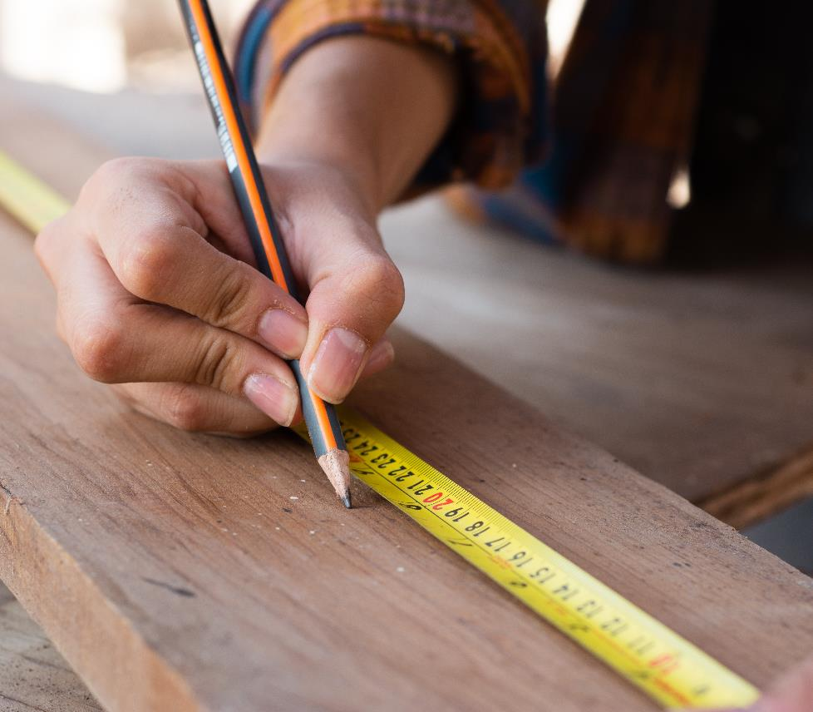
Es geht nicht darum, Frauen einzustellen. Es geht darum, eine Vision zu bieten, dass dieser Sektor sich für hochwertige Beschäftigung einsetzt

Slide 12
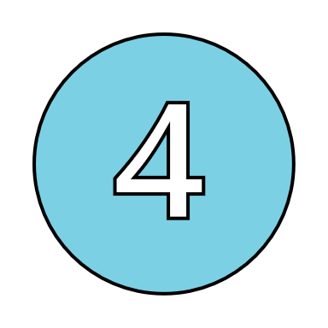
Hilfe für Berufsschullehrer
sie zu inspirieren, mehr über den Änderungsbedarf zu erfahren
UNSERE ZIELE
Förderung des beruflichen Aufstiegs und der Entwicklung von Frauen im Baubereich
Ausbildung von Frauen, die sich für eine Karriere in der Bauindustrie interessieren
Frauen inspirieren
Diejenigen, die bereits im Baugewerbe tätig sind, die Arbeitgeber im Baubereich und die Berufsbildungsanbieter sollten sich um sichtbare Frauenrollen und vorteilhaftere Positionen in der Branche bemühen.
Erleichterung der Zusammenarbeit
Bauunternehmen und potenzielle weibliche Arbeitskräfte zu erreichen und sie zu inspirieren, mehr über den Änderungsbedarf zu erfahren

Slide 13
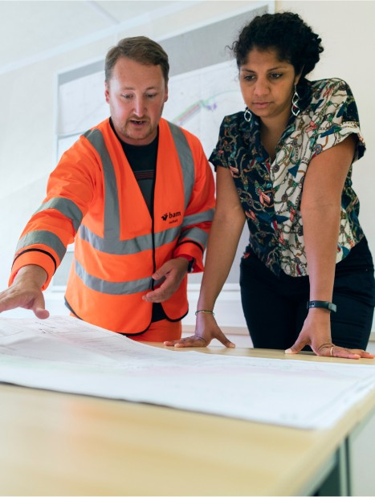
Inklusion ist nur eine positive Sache für beide Geschlechter oder mehrere Geschlechter

Slide 14
WIE ANFANGEN?
Sie sollten bedenken, dass eine der Definitionen des Aktionsplans für die Gleichstellung von Frauen und Männern laut Europäischer Kommission "ein aktiver Planungsansatz ist, der das Geschlecht als Schlüsselvariable oder -kriterium berücksichtigt und darauf abzielt, eine explizite Geschlechterdimension in die Politik oder das Handeln einzubeziehen".
Um die Geschlechterdimension einzubeziehen, können Sie damit anfangen, dieses Dokument in Ihrem Unternehmen/Ihrer Organisation zu verteilen, um Ihre Mitglieder für die Gleichstellung der Geschlechter im Bausektor zu sensibilisieren.
Nach einer ersten Analyse der Situation von Frauen in Ihrem Unternehmen/Ihrer Organisation und zur Erstellung Ihres eigenen Aktionsplans sollten Sie eine Strategie und Maßnahmen entwickeln, die zu berücksichtigen sind:
AKTIONSPLAN
Definieren Sie die Probleme
Definieren Sie Ihre Ziele und Maßnahmen
Obwohl die Probleme von Frauen in diesem Sektor in vielen Aspekten und Bereichen üblich sind, sollten Sie vorab eine Analyse der spezifischen Probleme vornehmen. Über die FEMCON-Website können Sie Frauen nach ihren Erfahrungen und externen Informationen fragen.
Sobald Sie die Probleme definiert und verstanden haben, müssen Sie die Ziele festlegen, die Sie erreichen wollen. Im Rahmen dieses Prozesses der Festlegung von Zielen und Maßnahmen, müssen Sie eine Reihe von Aspekten berücksichtigen, um mit der Gestaltung Ihres Action Gender Plans fortzufahren
Die Verantwortlichen für Ihren Aktionsplan
Bestimmen Sie Ihre Ressourcen
Wie werden Sie Ihr AP kommunizieren?
Zeitleiste
Bewertung und Überwachung

Slide 15
WESENTLICHE HANDLUNGEN, DIE SIE VORNEHMEN KÖNNEN
KORPORATIVE GLEICHSTELLUNGSPOLITIK UND -MASSNAHMEN
AKTIONSPLAN
Führen Sie Gleichstellungsmaßnahmen in Ihrem Unternehmen ein
Die Gleichstellungspolitik kommt Männern und Frauen gleichermaßen zugute und demonstriert den MitarbeiterInnen Engagement.
Entwickeln Sie eine Richtlinien zur Vereinbarkeit von Familie und Beruf
Dies wird es den Frauen, die traditionell eine "Betreuungsrolle" haben, ermöglichen, nicht nur in den Sektor einzutreten, sondern auch dort zu bleiben.
Interne Schulungen zum Thema Gleichstellung
Es ist wichtig, dass alle MitarbeiterInnen wissen, wie sie sich verhalten müssen, um Situationen der Ausgrenzung oder Diskriminierung von Arbeitnehmerinnen zu vermeiden.
Informieren Sie Ihre MitarbeiterInnen über die neuen Maßnahmen
Machen Sie dieses Dokument bei Ihren MitarbeiterInnen bekannt und informieren Sie sie durch Kommunikationskampagnen über die neuen Richtlinien.
Inklusive Sprache
Beginnen Sie mit der Verwendung einer integrativen Sprache in Ihren Dokumenten, Berichten und
Materialien.

Slide 16
WESENTLICHE HANDLUNGEN, DIE SIE VORNEHMEN KÖNNEN
AUSBILDUNG UND BEGLEITUNG VON FRAUEN
AKTIONSPLAN
Ausbildung für Frauen Die Ausbildung wird den Frauen den Zugang zu anderen Bereichen ermöglichen, ihr berufliches Profil verbessern und ihr Engagement fördern
Begleitende Arbeit Es ist wichtig, daran zu arbeiten, Frauen vom Zeitpunkt ihres Eintritts in das Unternehmen zu begleiten, um Diskriminierungen zu vermeiden.

Slide 17
WESENTLICHE HANDLUNGEN, DIE SIE VORNEHMEN KÖNNEN
NICHT DISKRIMINIERENDE EINSTELLUNGS- UND AUSWAHLSTRATEGIEN
AKTIONSPLAN
Vorstellungsgespräche und Gleichstellungsauswahlverfahren
Muss die Fairness des Verfahrens in Bezug auf
das Geschlecht gewährleisten, wobei der Schwerpunkt auf den Anforderungen,
Fähigkeiten und Kompetenzen für die Stelle liegt.
Diejenigen, die das Auswahlverfahren durchführen
müssen ein klares Verständnis der
Vorteile der Geschlechtervielfalt haben.
Beschreibung der Stellen durch Verwendung einer neutralen
Sprache
Bestimmung von objektiven Kriterien wie Fachwissen, Rollen und
Aufgaben und wesentlichen Anforderungen.

Slide 18
Wenn Sie mehr über unser FEMCON-Projekt erfahren möchten, besuchen Sie unsere Website und unsere sozialen Netzwerke (Facebook & LinkedIn) und finden Sie heraus, wie Sie mehr Frauen anziehen und Innovationen schaffen können.
Website hier

